Slide 1
실습하기

Slide 2
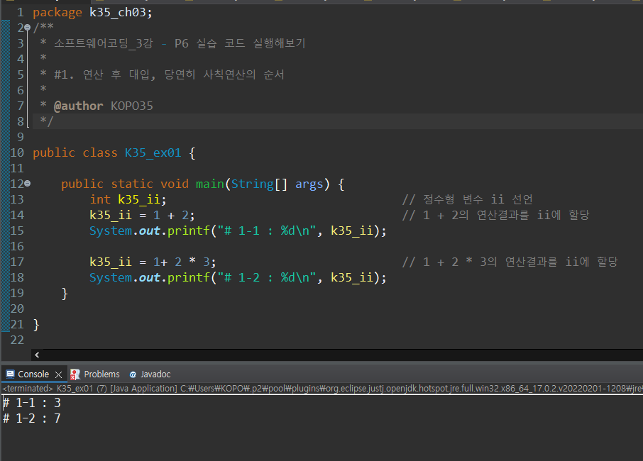
사칙연산, 연산 후 대입(p6)
스스로 실습(★★★)
이번 주 내용은 모두 별이 세 개 : 충분한 시간 투자하여 꼼꼼히 이해하고 실습하자
교수도 이것을 하나하나 수업시간에 작성하면서 코딩 팁 및 결과 도출을 보여주며, 학생에게 이해 시키자

Slide 3
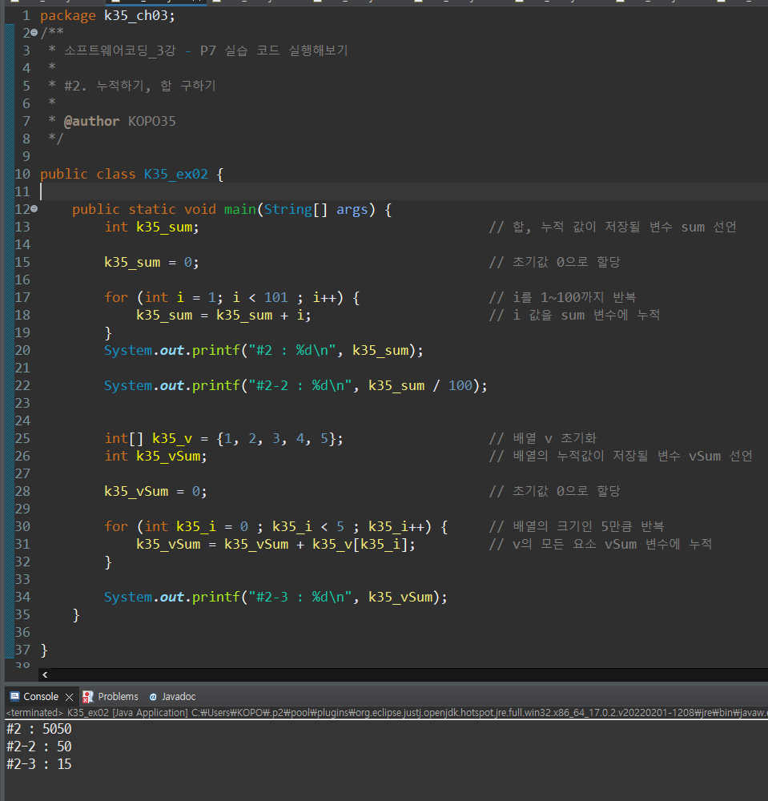
누적하기 (p7)
스스로 실습(★★★)
프로그램에서 값을 누적(sum)하는 경우는 무진장 많다.
변수를 선언 후 초기화하고, 반복문 등을 통하여 계속적으로 더한 값을 쌓는 기법
계산기에 M+, M-버튼을 잘 사용하는가?
교수도 이것을 하나하나 수업시간에 작성하면서 코딩 팁 및 결과 도출을 보여주며, 학생에게 이해 시키자(모든 과정)

Slide 4
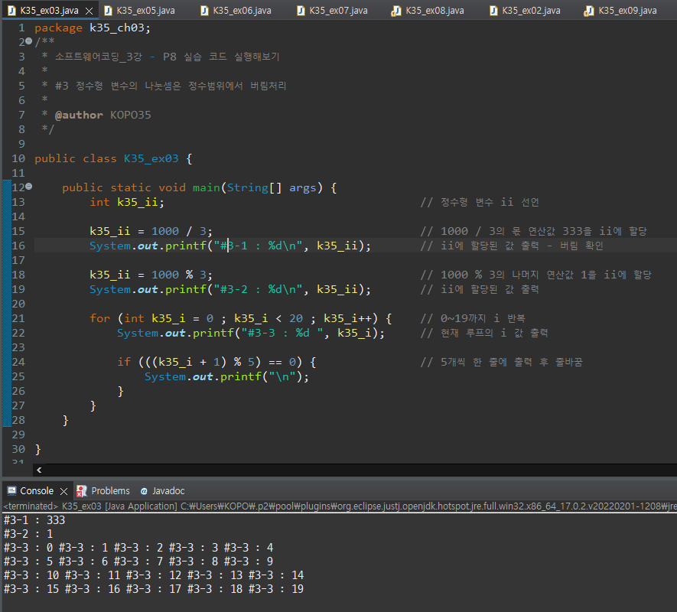
정수형 연산 (버림) (p8)
스스로 실습(★★★)
정수형 연산의 특징은 소수점 이하 자리가 버려진다.
왜 그럴까? 정수형 변수는 소수점 이하를 저장해 두지 않기 때문에 그냥 Jotman하다고 버려버리는 것이다. (중요해서 욕 나왔다.)
우리가 초등학교때 수학시간에 10을 3으로 나누면 몫이3 나머지가 1이다. 이넘이 점점 고학년으로 가면서 10을 3으로 나누면 3.33333…일뿐.
정수형과 실수형을 그렇게 기억하고. 이것을 이용하여 버림처리, 형변환을 하면서 여러 짓을 함을 명심하자
나머지 연산자 응용
스스로 실습(★★★)
나머지 연산자를 응용하면 여러 가지로 써먹는데 주기적 처리때 유용하다.
만일 5로 나눈 나머지가 0인 것은 예제에서는 5번 마다 나타나게 된다.

Slide 5
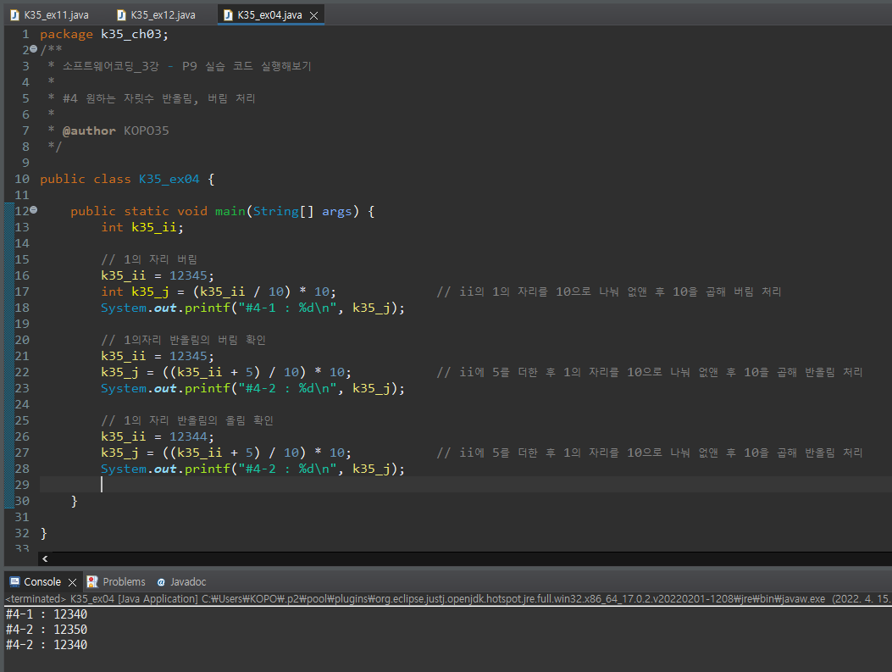
반올림 버림 처리 (p9)
스스로 실습(★★★)
반올림 모르는 분.
그 놈의 돈, 왜 우리나라 돈은 현실적으로 10원 단위라 10원기준 버림 반올림 해보자
100원, 1000원 반올림을 스스로 구현해라.

Slide 6
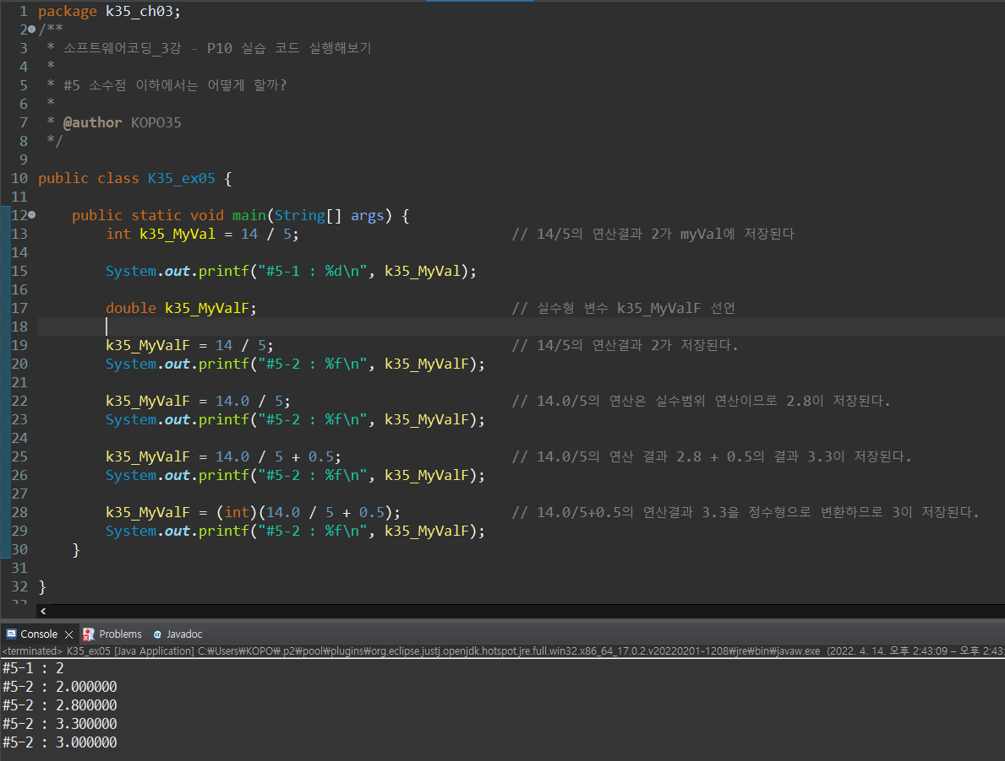
소수점 자리의 반올림 버림 처리(p10)
스스로 실습(★★★)
이런 경우 정수형과 실수형을 넘나 들면서 계산해야 한다.
14/5 와 14/5.0이 프로그램언어에서는 다른 것임을 명심해라.

Slide 7
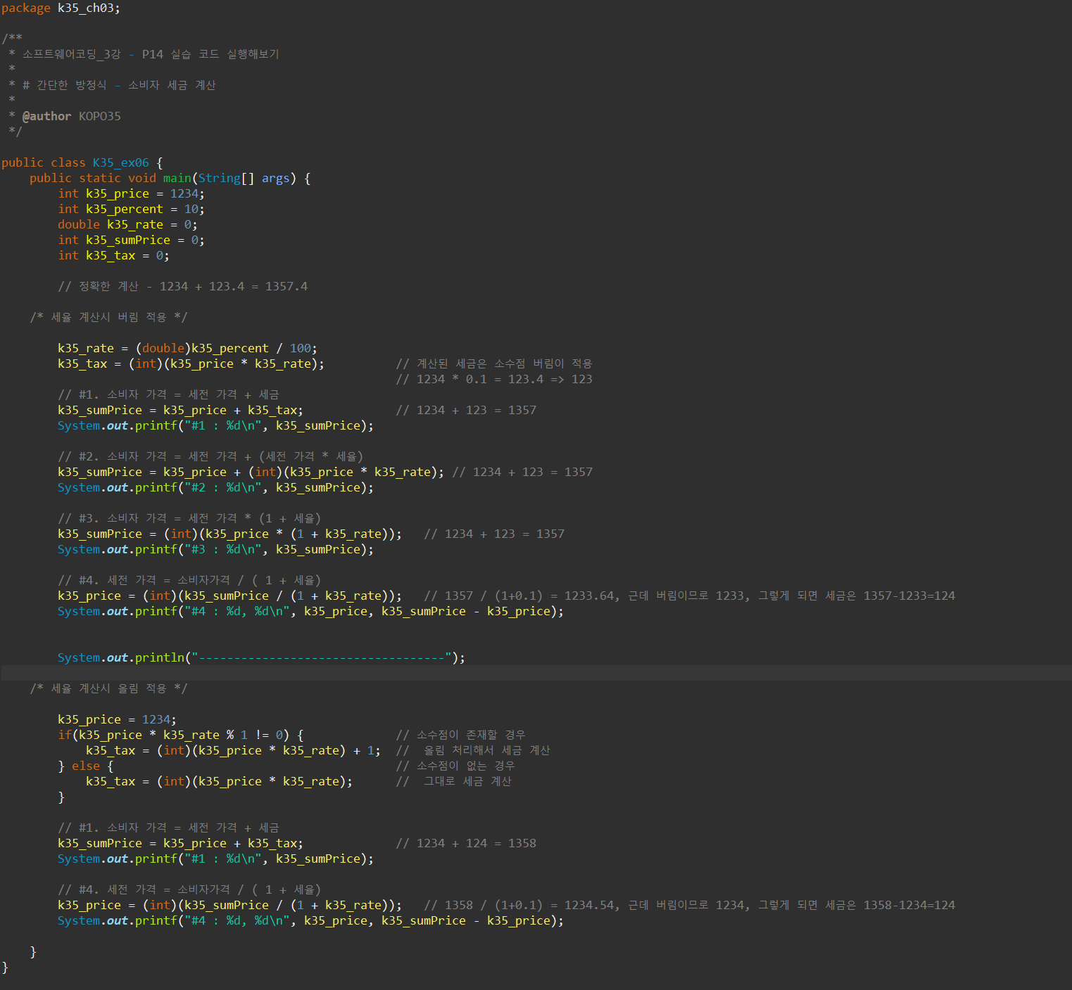
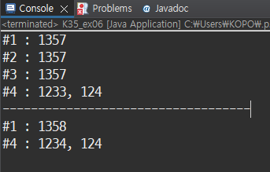
간단한 방정식 (소비자가 세금 계산) (p14)
일반적으로 소비자 가격은 세금이 포함된 가격으로 책정된다. (칠판에 써서 설명)
쿠팡에서 맛동산을 소비자가 1234원에 판매하기로 했다. 부가가치세율은 10%이다. 세금과 세전가격은 얼마인가?
1) 소비자가격 = 세전가격 + 세금
2) 소비자가격 = 세전가격 + (세전가격*세율)
3) 소비자가격 = 세전가격*(1+세율)
4) 세전가격 = 소비자가격 / ( 1+세율)
이때 4번 식을 int로 계산한다면 세전가격은 버림가격이 된다. 세전가격을 버림가격을 쓴다면….
5) 세금 = 소비자가격 – 세전가격
이 가격에서 세전가격이 버려졌기 때문에 세금은 올림이 된다.
그럼 예를 들어 계산해 보자
1) 세전가격 = 1234/1.1 = 1121.818181… => 1121원
2) 세금 = 1234- 1121 = 113원 // 112.18181으로 세금을 걷을 수 없으니 1원미만은 올려서 받는다.

Slide 8
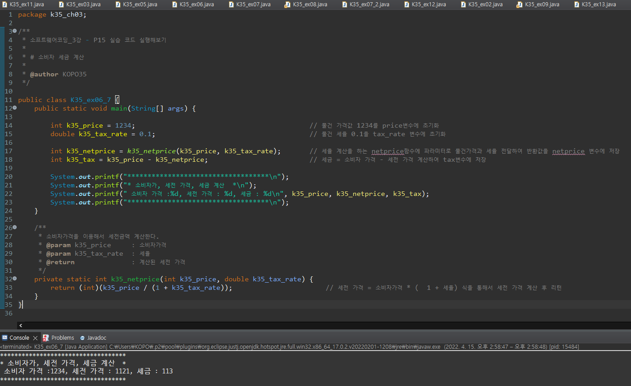
소비자가 세금 계산(p15)
스스로 실습(★★★)
세금은 내가 손해 안 보려면 1원미만 금액이 생기면 무조건 1원 더 받을 것
함수, 인티저-더블연산으로 올림버림, 형변환등 연습..연습.

Slide 9
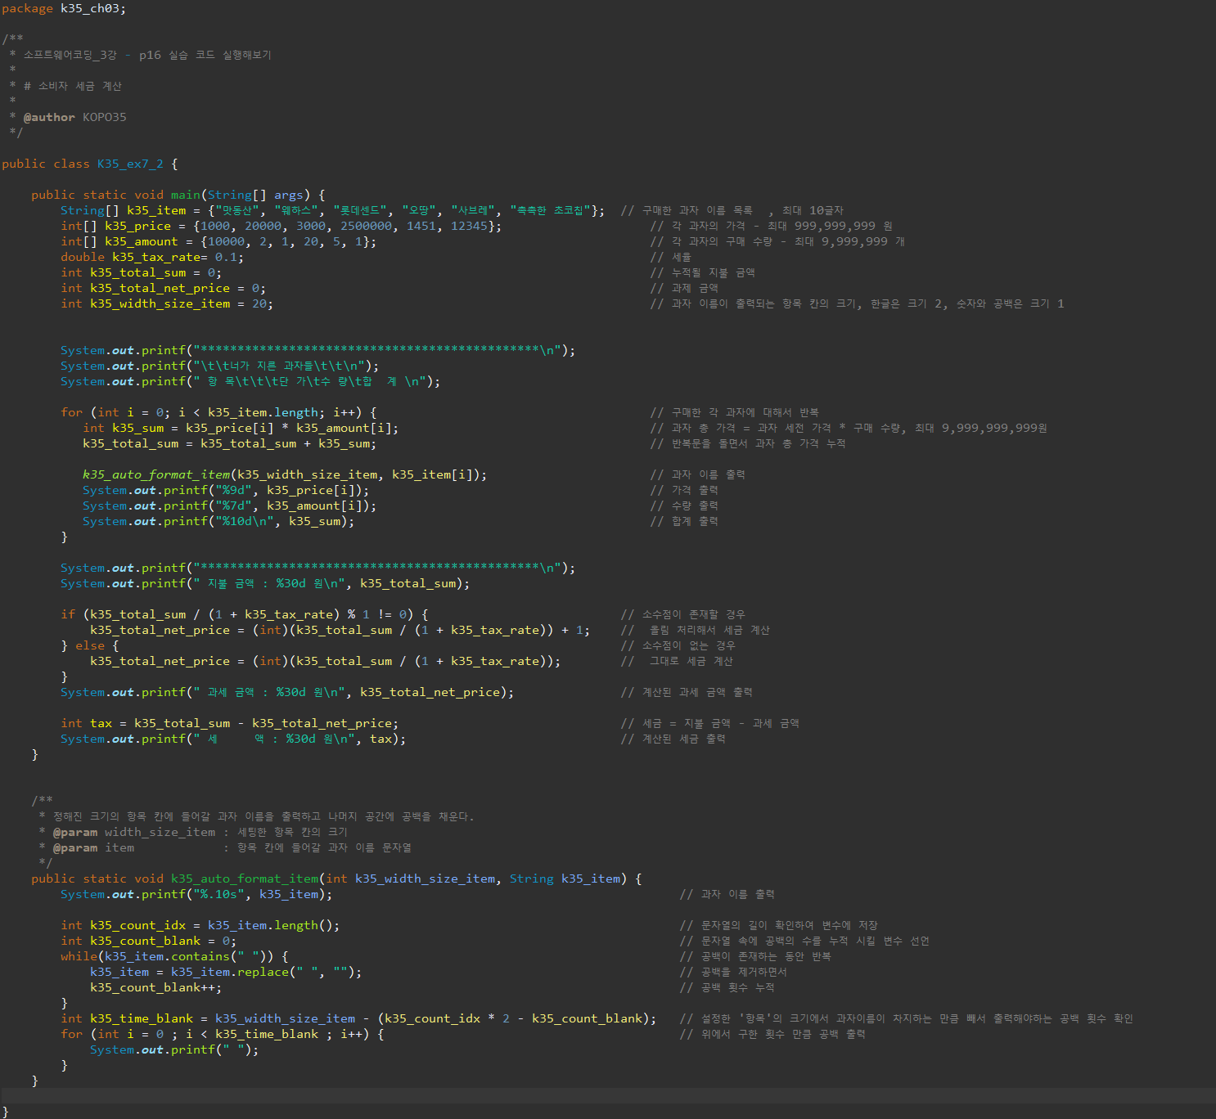
소비자가 세금 계산 (p16)
스스로 실습(★★★)
세금은 내가 손해 안 보려면 1원미만 금액이 생기면 무조건 1원 더 받을 것
함수, 인티저-더블연산으로 올림버림, 형변환등 연습..연습.
자 항목이 여러 개를 계산해보자..
근데 아마 출력이 삐뚤빼뚤… 노가다로 칸을 맞춰보자..

Slide 10
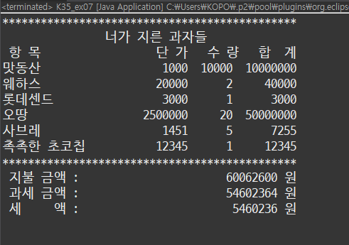
소비자가 세금 계산 (p16)
스스로 실습(★★★)
세금은 내가 손해 안 보려면 1원미만 금액이 생기면 무조건 1원 더 받을 것
함수, 인티저-더블연산으로 올림버림, 형변환등 연습..연습.
자 항목이 여러 개를 계산해보자..
근데 아마 출력이 삐뚤빼뚤… 노가다로 칸을 맞춰보자..

Slide 11
환전 문제(정수형 실수형을 넘나드는 계산)
만일 100만원 (1000000원)을 들고 폴리은행에 가서 달러로 바꾼다면? 난 딸랑 100만원만 가지고 있다.
현재 환율이 1238.21 이면 어떻게 바꿔줄까?
은행도 먹고 살아야 하니 환전 수수료가 있다 0.3%라 가정해보자.
그럼 몇 달러를 받고, 환전수수료 얼마 주고, 그리고 얼마의 원화 잔돈을 받아올까?

Slide 12
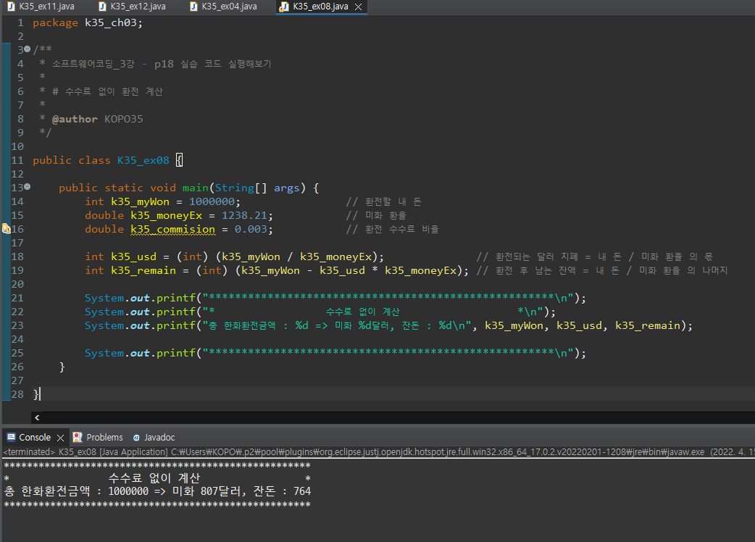
수수료 없이 환전 계산(p18)
- 환전받을 수 있는 지폐 달러 계산
- 남는 한국 돈 계산

Slide 13
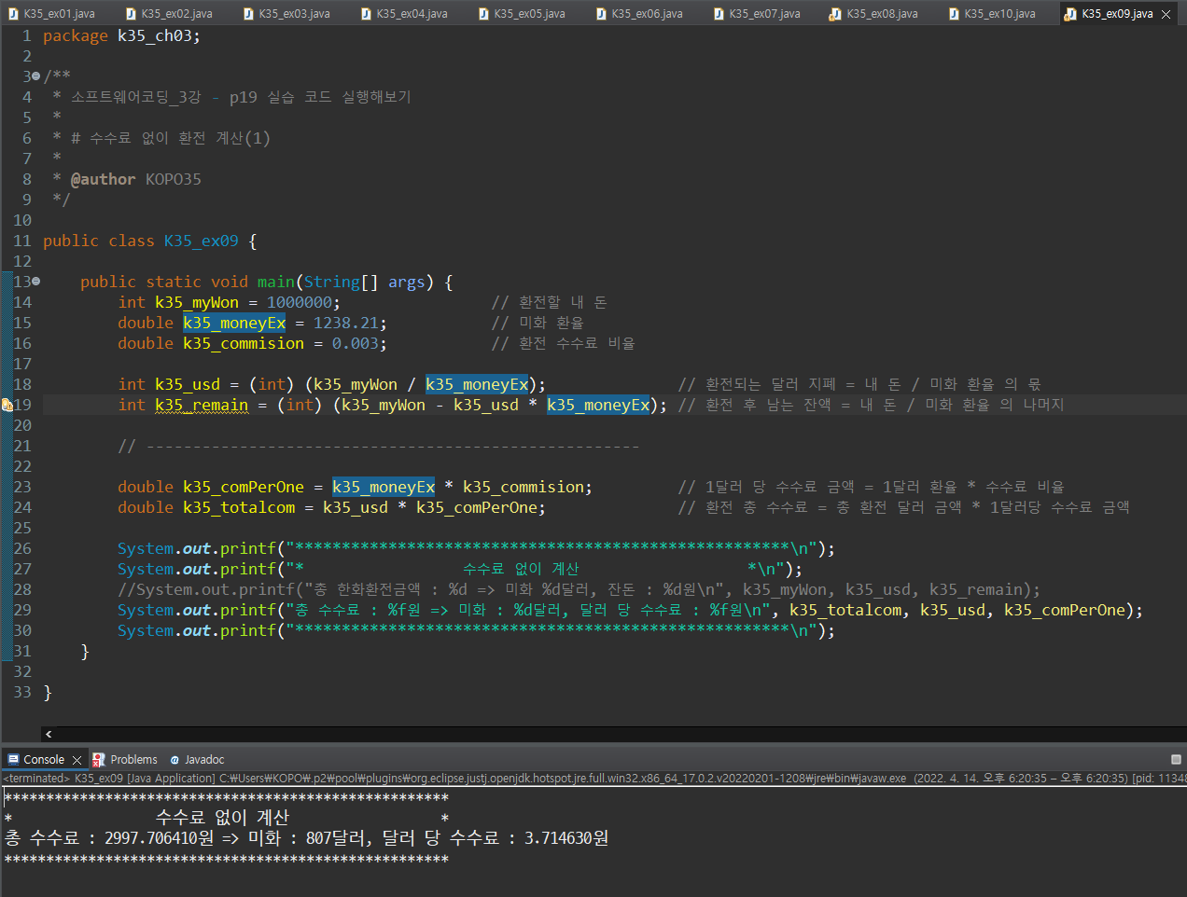
수수료 없이 환전 계산(1) (p19)
- 1달러 환전시 드는 수수료 계산
- 총 환전하는데 드는 수수료 계산

Slide 14
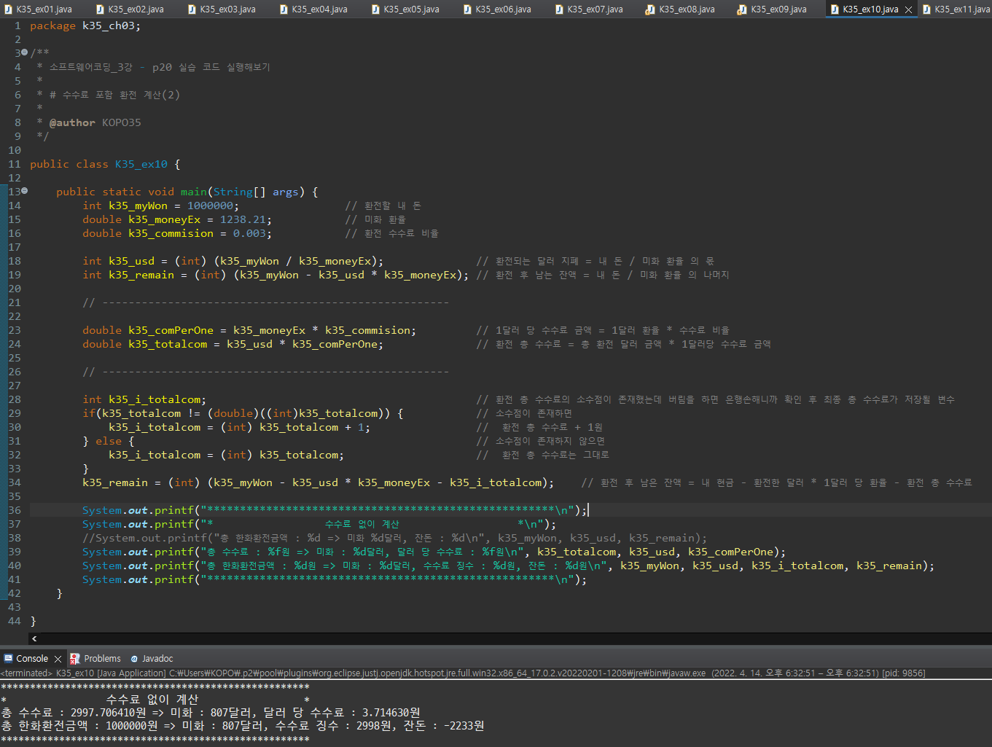
수수료 포함 환전 계산(2) (p20)
- 환전 수수료를 포함했을 때 소수점이 존재하는지 확인해서
존재하면 올림
- 수수료를 적용했을 때 환전 후 남는 금액 계산
: 기존에 계산한 환전받는 지폐 달러는 수수료가 포함되지
않은 상태로 계산했으므로 지금 처럼 다 계산 후
수수료를 계산하면 수수료로 내야할 돈이 잔액보다
더 커진다.

Slide 15
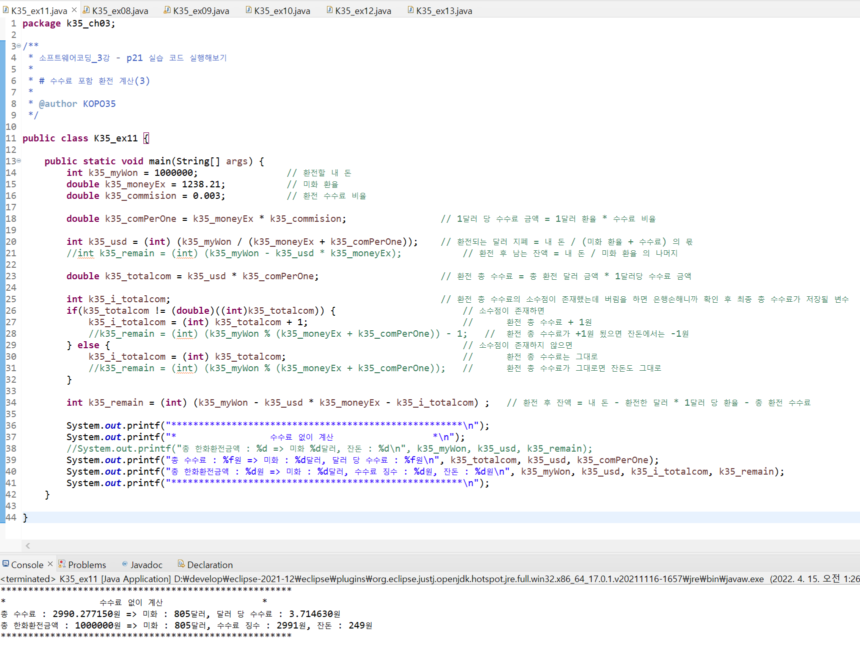
수수료 포함 환전 계산(3) (p21)
- 정확한 수수료 적용 환전
- 옮바른 계산을 위해서 환전가능한 지폐 달러를 계산할
때 수수료를 환율에 포함시켜서 계산한다.
- 수수료를 적용한 환전 가능한 지폐 달러는 수수료를
적용하지 않았을 때보다 작아지므로 이전보다 잔액이
커지고 그 잔액으로 환전 수수료를 내는 것이므로
이전에 잔액이 음수였던 게 양수로 바뀔 수 있는 것이다.

Slide 16
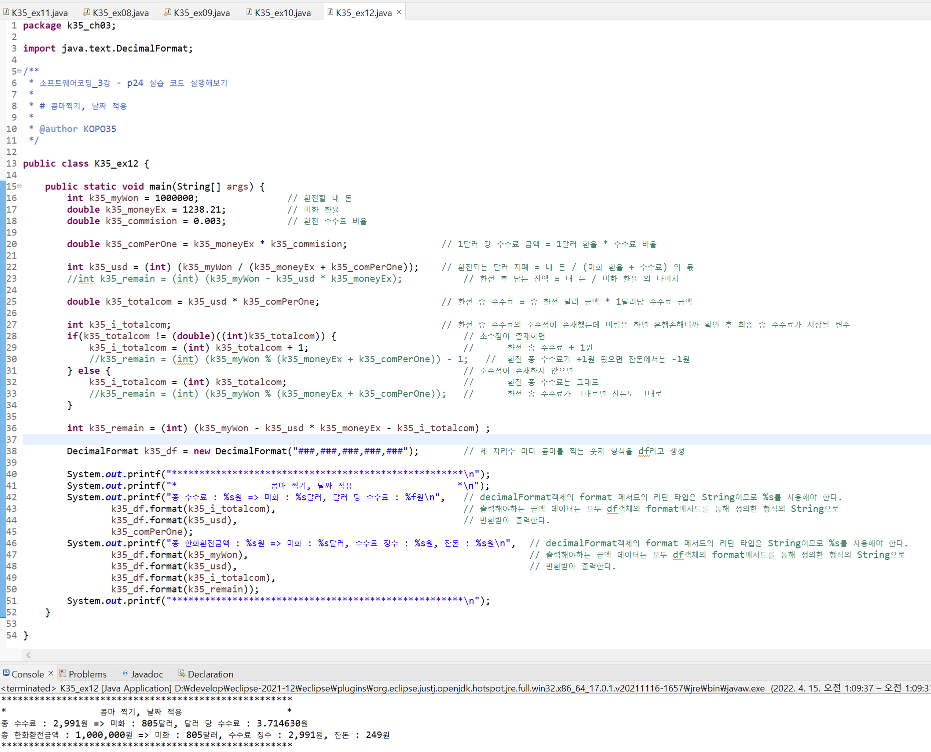
콤마 찍기 (p23)
스스로 실습(★★★)
DecimalFormat 클래스를 이용함 (교수님이 코딩하는 방법을 잘 보시오.. 이클립스에서 자동으로 import 가져오기)
아렴풋이 그거 어디서 해봤는데 하고, Javadoc 을 찾던지, 인터넷을 찾던지 하면서 가져다 씀.. (인터넷에 장 안올려서 .. 자바독을 뒤지는 수밖에)
그래도 찾는 기능이 없다면 함수나 클래스 만들어 써야 하지요..

Slide 17
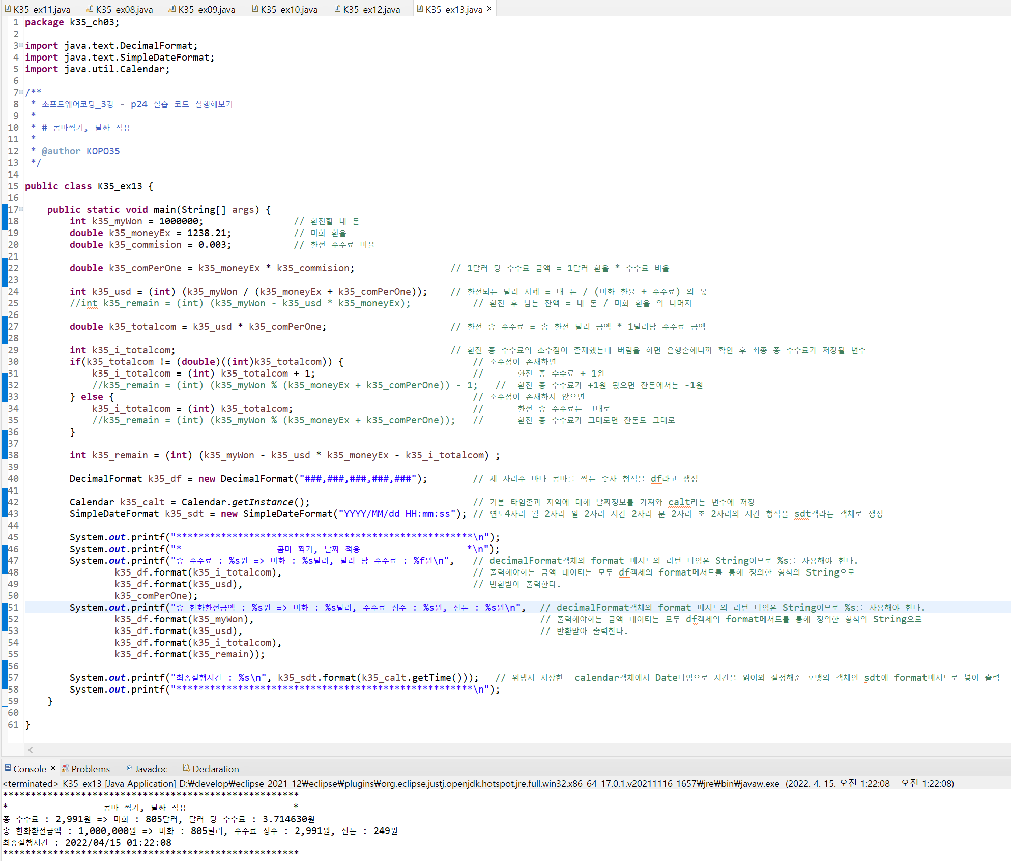
현재 날짜, 시간 찍기 (p24)
스스로 실습(★★★)
Calendar 클래스로 현재 시간을 가져옴
SimpleDateFormat클래스로 출력형식을 지정

